Slide 1
За страницами
учебника истории
Реализация программы
внеурочной деятельности
в 5-ом -6-ом классах

Slide 2
Цель курса
Способствовать эмоционально-ценностному восприятию учащимися городских объектов, музейных экспозиций
и традиций как части не только отечественного,
но и всемирного культурного наследия,
которым вправе гордиться каждый петербуржец.

Slide 3
Задачи курса
Сформировать представление о музее как социо-культурном институте, его социальных функциях, об основных направлениях деятельности современных музеев.
Формировать у учеников терпимость, широту мировоззрения, гуманизм.
Получение обучающимися опыта деятельности в области музейного дела в реальных и модельных условиях.
Содействовать развитию у учащихся умений применять ранее полученные знания, развитию умений извлекать информацию об объекте из разных источников, узнавать, «читать» объект, многоаспектно характеризовать его (разъясняя связь памятника с всемирным культурным наследием и объясняя его значение как памятника петербургского наследия); сравнивать разные объекты, ориентироваться по карте, в окружающей среде, в хронологии, в справочной краеведческой литературе.
Особое внимание обратить на развитие умений: сравнение по определенным критериям сходных исторических явлений (событий), анализ, синтез.

Slide 4
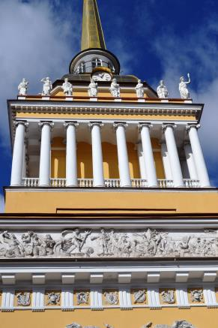
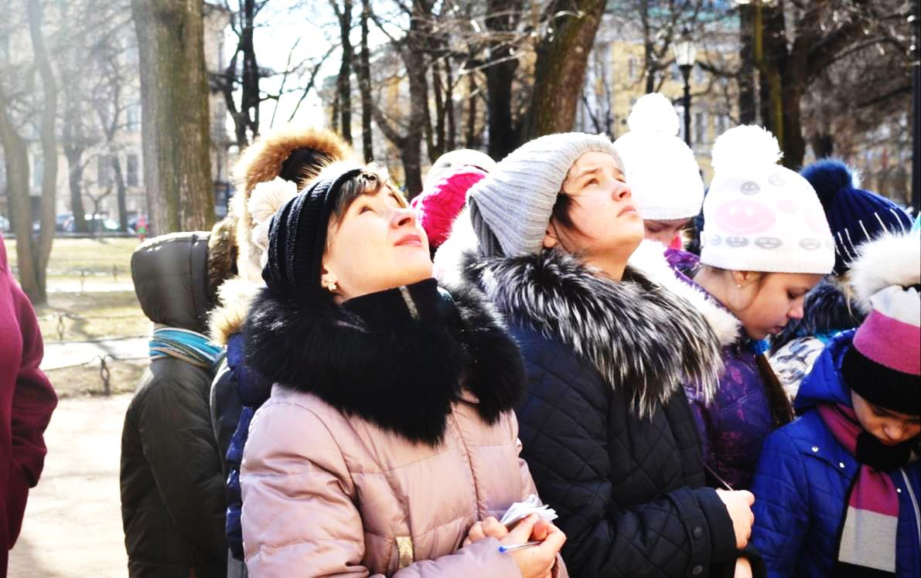
Направленность программы: общекультурная
Программа внеурочной деятельности позволяет:
расширить содержание программы
« История с древнейших
времён до наших дней 5-11 классы»
общего образования - «История Древнего мира» –
5 класс ;
«История Средних веков», «Истории России
( с древнейших времён до начала XVI в.) – 6 класс
реализовать основные
направления
региональной
образовательной политики;
- формировать личность
ребенка средствами
искусства, творчества.

Slide 5
При разработке данной Программы использована авторская концепция краеведческого образования и программы учебного курса Л.К. Ермолаевой
«Санкт-Петербург – город-музей»

Slide 6
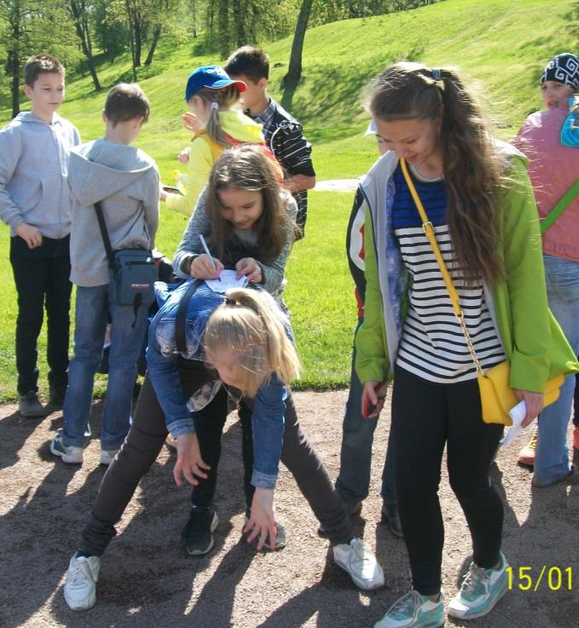
Методы и средства педагогической диагностики
Наблюдение
Тестирование
Анкетирование
творческие задания:
рисунки, сообщения,
загадки, рассказы,
презентации, фоторепортажи,
ситуационные задачи.
проектные работы.
Отчёты об экскурсиях

Slide 7
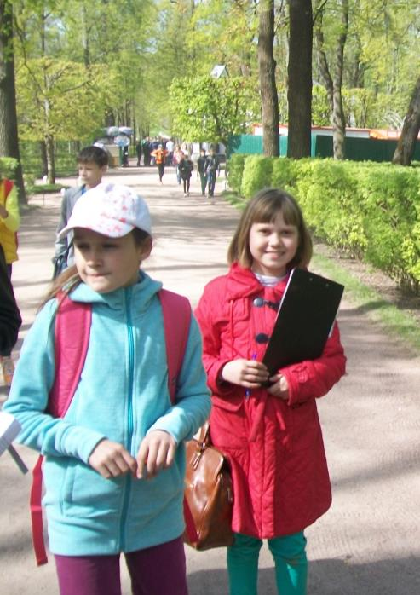
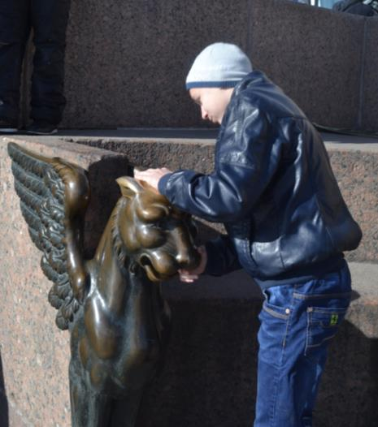
Программа рассчитана на 68 часов в год
5 класс - «Культура Древнего мира и античности в Санкт-Петербурге»
6 класс - «Культура Средневековья
в Санкт-Петербурге и
Северо-Западе России

Slide 8
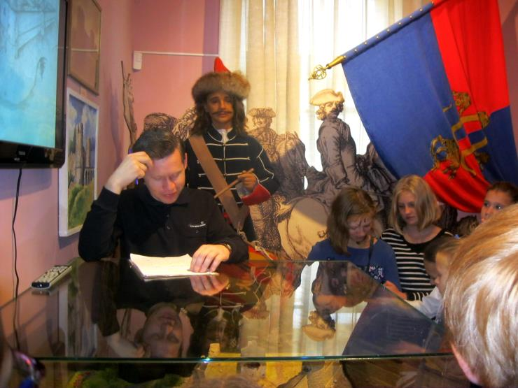
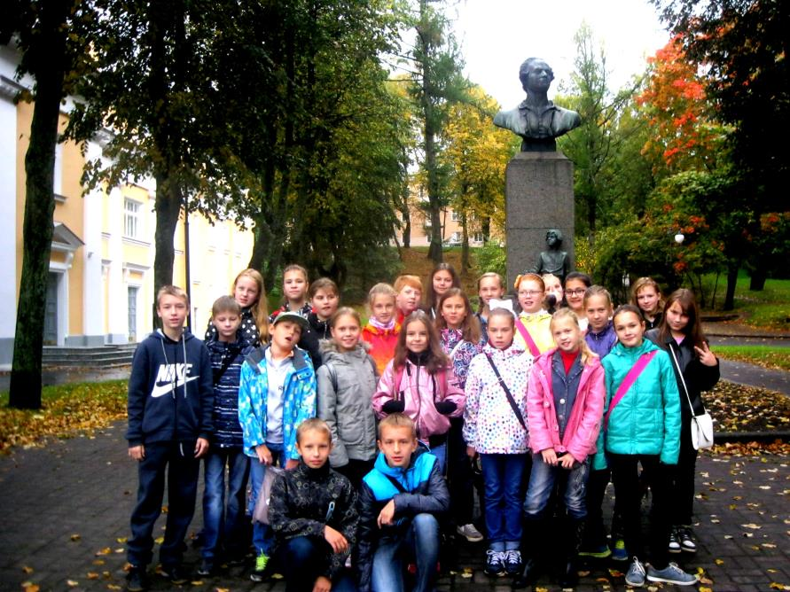
Погружение в историю
«Археология – помощница историков»
Краеведческий музей г. Ломоносова.

Slide 9
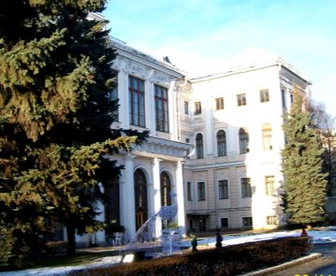
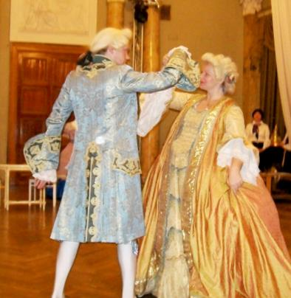
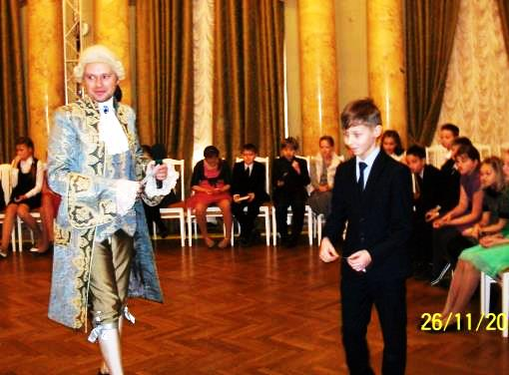
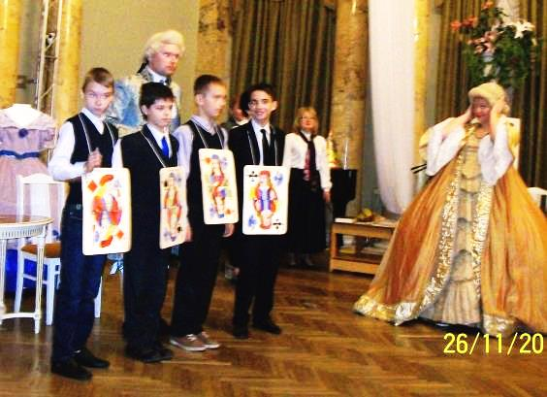
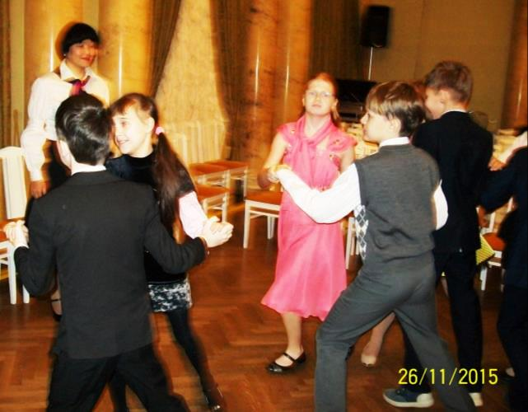
Аничков дворец
История Аничкова дворца,
исторические и мифологические сюжеты в оформлении
интерьеров дворца.
История в лицах.
Исторический бал

Slide 10
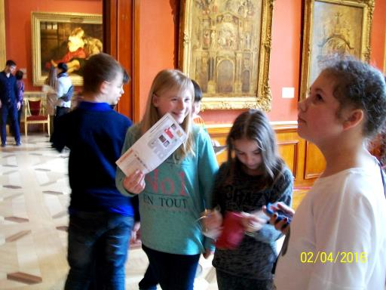
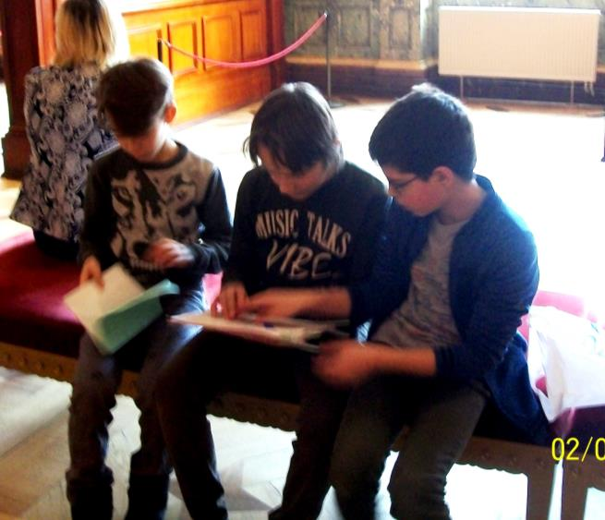
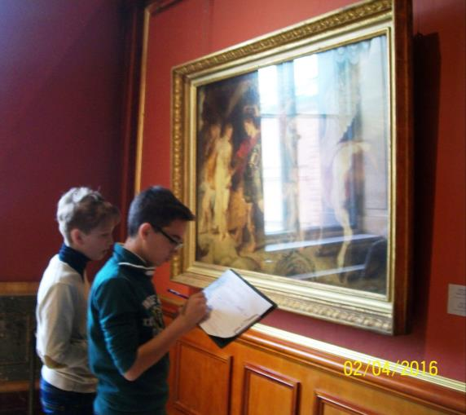
Государственный Эрмитаж
Первобытная культура эпохи камня и бронзы
«От берегов загадочного Нила на берега пленительной Невы»-культура Древнего Египта
Следы культуры Древнего Вавилона в Петербурге –культура Месопотамии
Подлинные памятники античности в Санкт-Петербурге – Культура Древней Греции
Культура и искусство Древнего Рима
Герои античных мифов в скульптуре и живописи (квест)

Slide 11
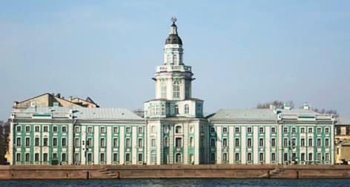
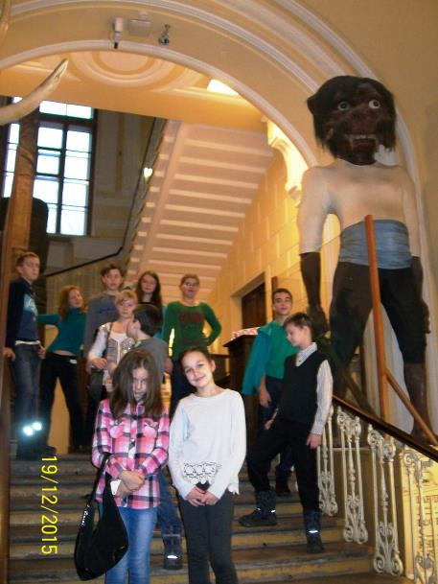
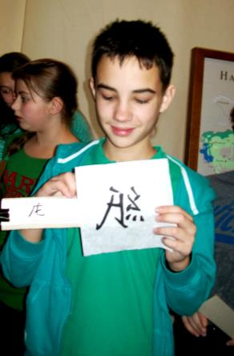
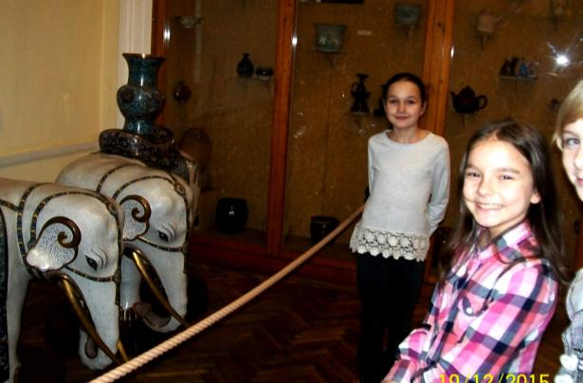
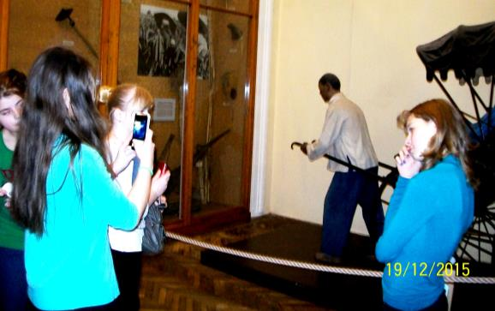
Кунсткамера
Страна между Гималаями и океаном» -
культура древней Индии.
«Китай. Страницы прошлого» - культура древнего Китая.

Slide 12
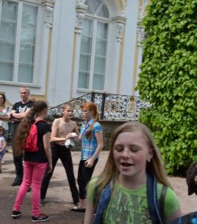
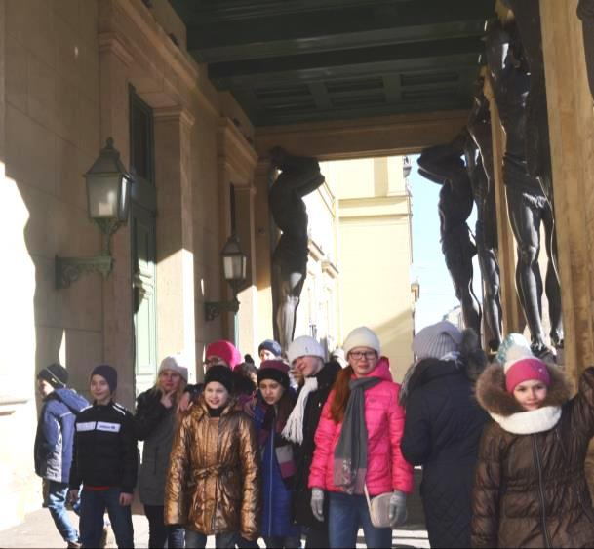
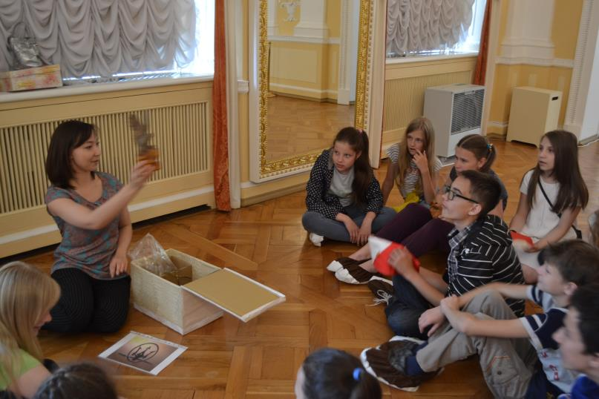
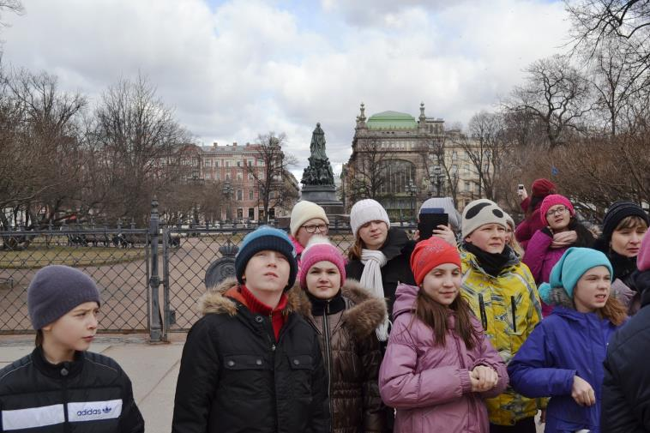
«Герои и боги на берегах Невы»
Автобусная экскурсия
по Санкт-Петербургу
Интерактивная программа в Екатерининском корпусе Петергофа

Slide 13
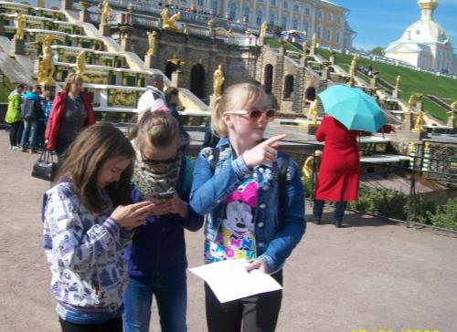
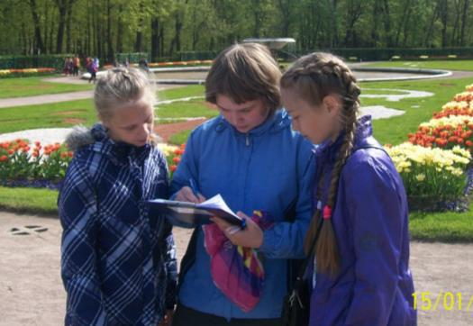
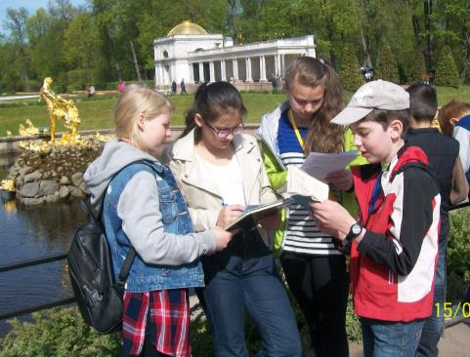
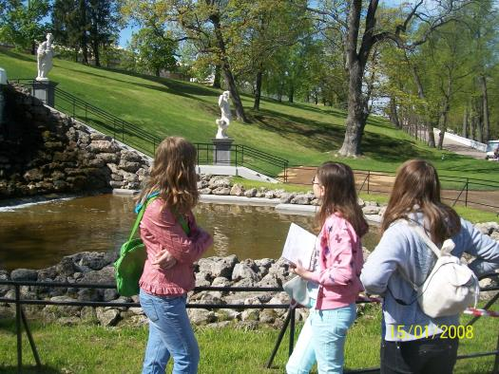
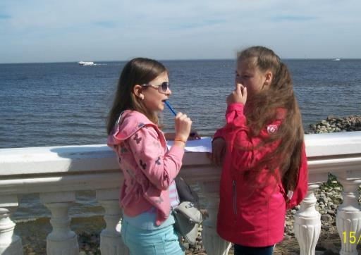
Нижний парк Петергофа
Квест
«По следам героев мифов»

Slide 14
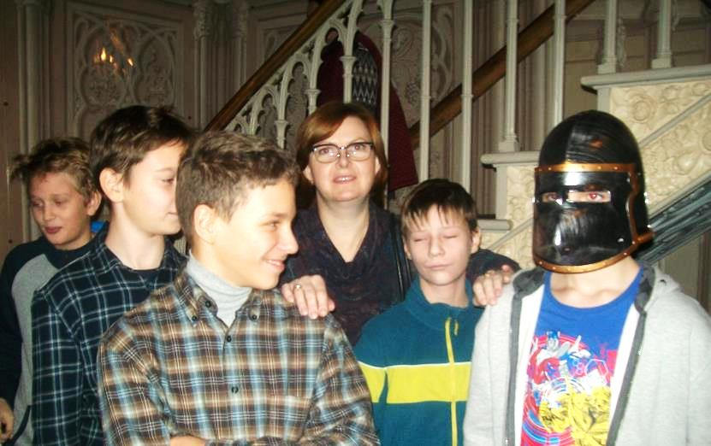
6 класс – «Культура Средневековья в Санкт-Петербурге и Северо-Западе России»

Slide 15
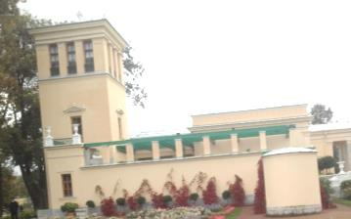
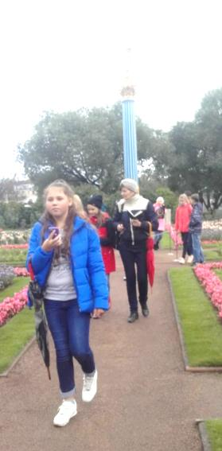
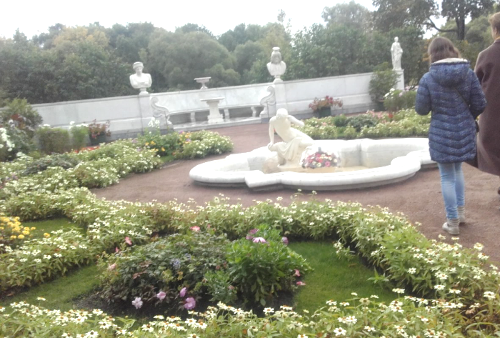
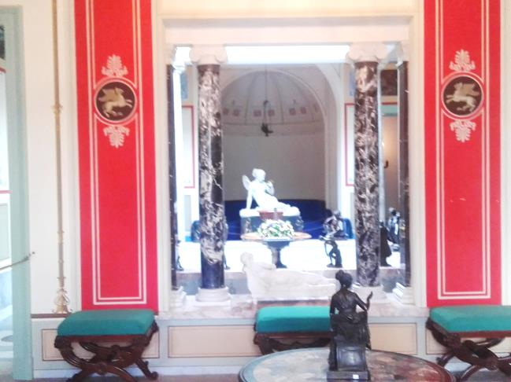
Археология – помощница историков
Знакомство с экспозицией Царицына
и Ольгина павильонов ГМЗ «Петергоф»

Slide 16
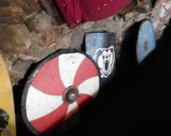
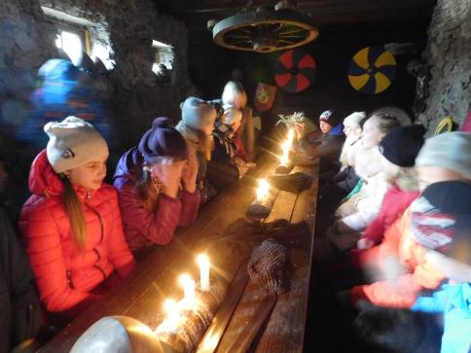
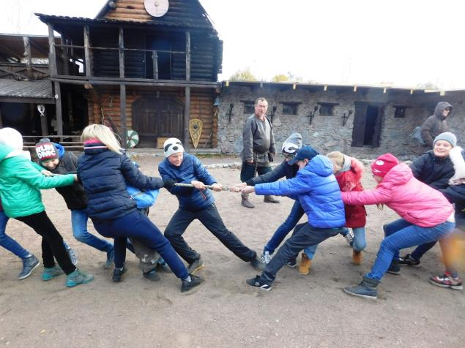
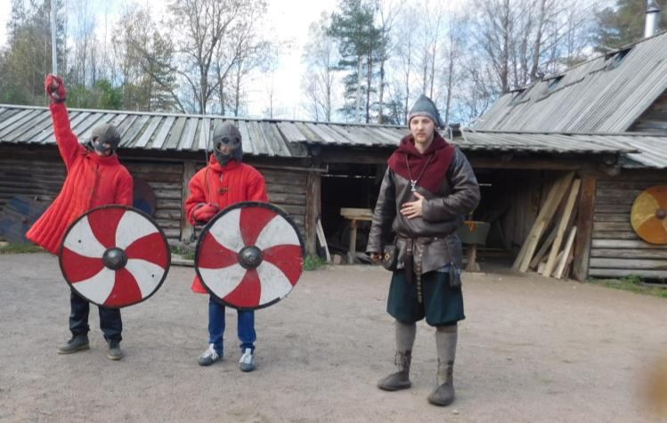
«Быт и обычаи древних варягов»
Автобусная экскурсия
Музей-усадьба «Варяжский двор Сваргас»
Коллективная проектная работа
«Мир викингов»

Slide 17
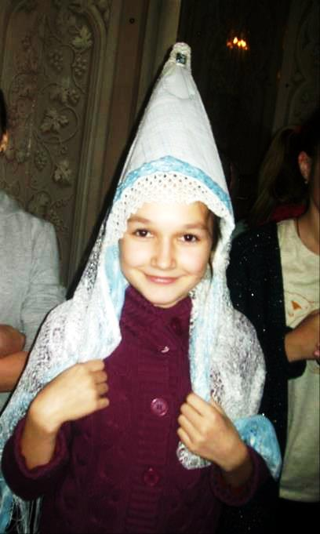
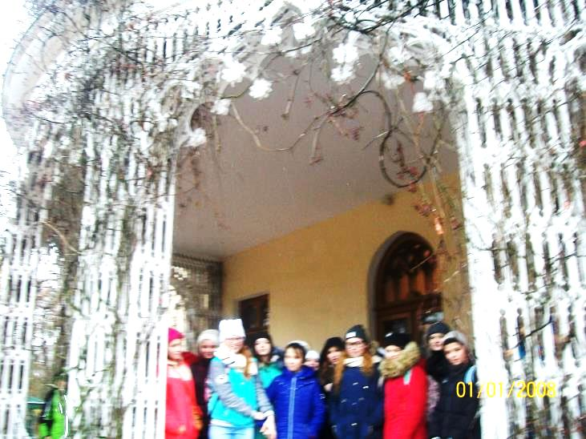
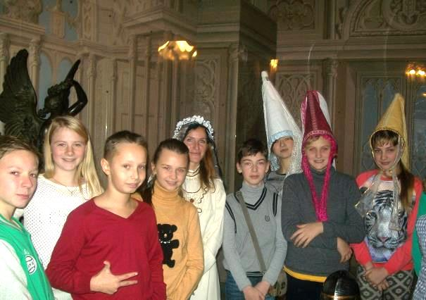
Музей Коттедж
«Азбука Средневековья» -
интерактивная программа

Slide 18
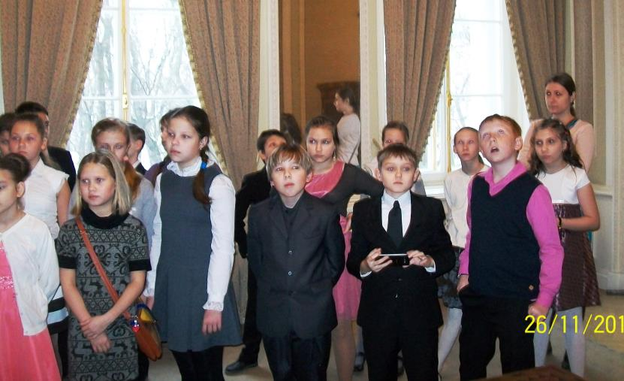
Спасибо за внимание

